Slide 1

深蓝软件
努力成为中国软件的翘楚
制作人：深蓝学霸

Slide 2


CSS基础
第二章
CSS基础

Slide 3


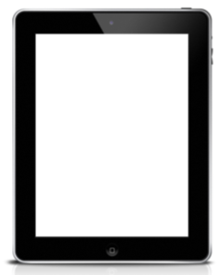

知识点
CSS盒模型

Slide 4
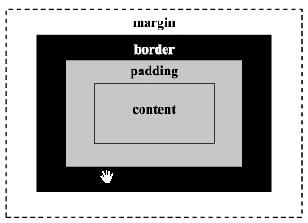
CSS属性
盒子模型是CSS的基石,指定标签如何显示；
页面上的每个元素都被当成一个矩形盒子,占据一定的页面空间,这个盒子由内容（content）、内边距（补白,填充,padding）、边框（border）和外边界（margin）组成；

Slide 5
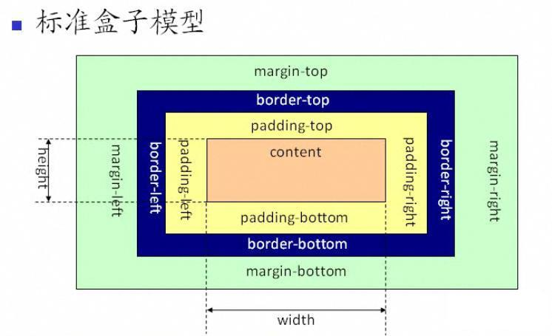
CSS属性

Slide 6
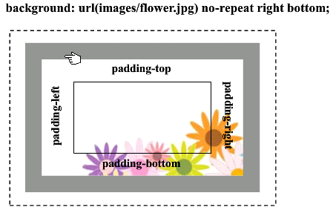
CSS属性
16、padding
padding区域在border与content之间；背景色和背景图像会覆盖padding和content组成的区域；

Slide 7
CSS属性
padding的使用方法
填充：padding,在设定页面中一个元素内容到元素的边缘(边框) 之间的距离。 也称补白。
用法：
1）用来调整内容在容器中的位置关系
2）用来调整子元素在父元素中的位置关系。
注：padding属性需要添加在父元素上。
3）padding值是额外加在元素原有大小之上的，如想保证元素大小不变，需从元素宽或高上减掉后添加的padding属性。

Slide 8
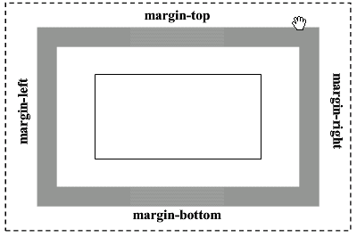
CSS属性
17、margin
外边距(margin)在border之外,margin区域不应用背景;
CSS中大部分标签margin默认值为0

Slide 9
CSS属性
margin的使用方法
用法：调整容器位置

Slide 10
答辩人：第一PPT
本
章
结
束

